Slide 1
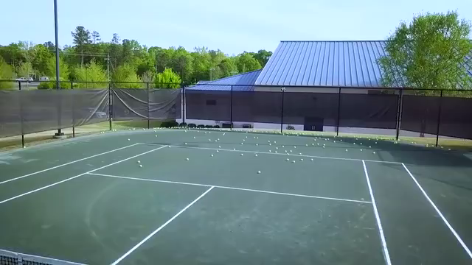
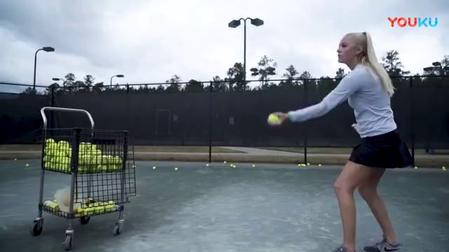
1 调研（对标捡网球车）
Tennibot

Slide 2
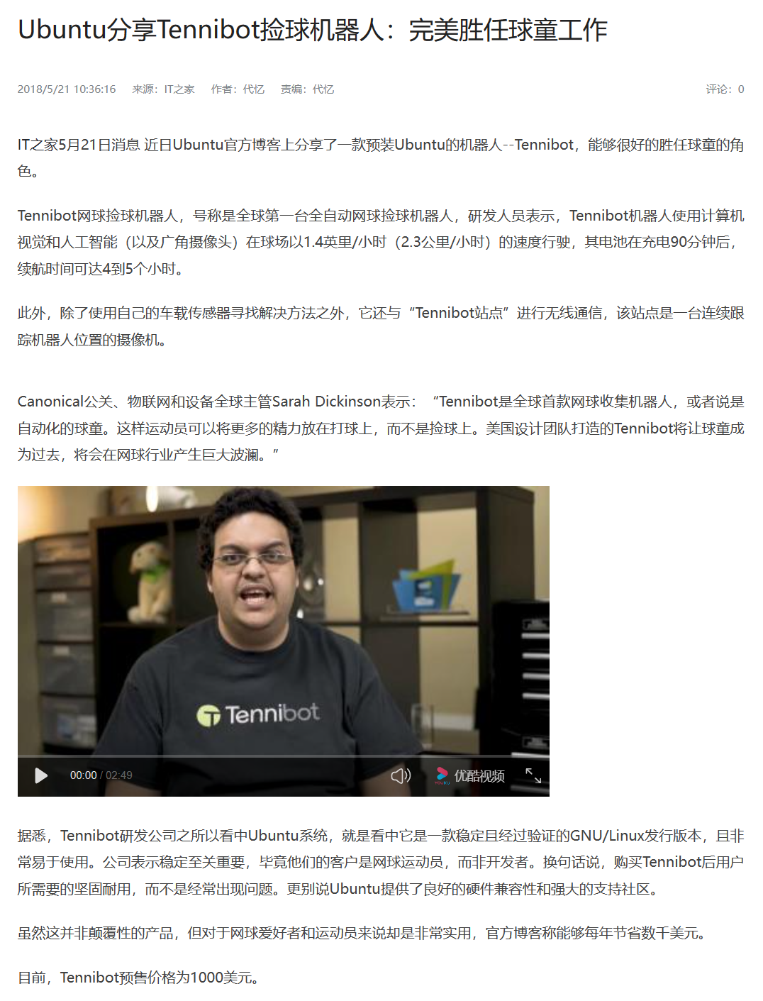
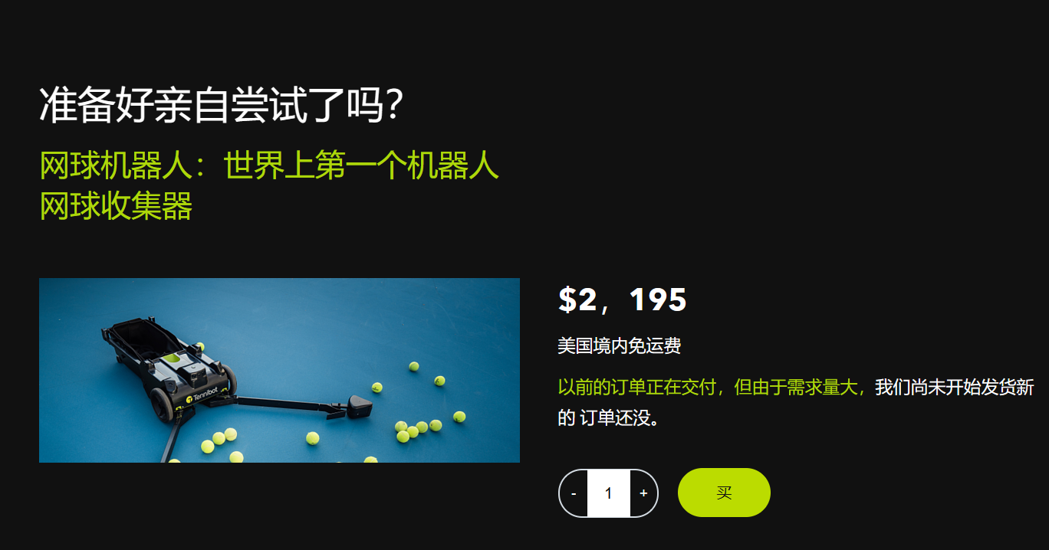
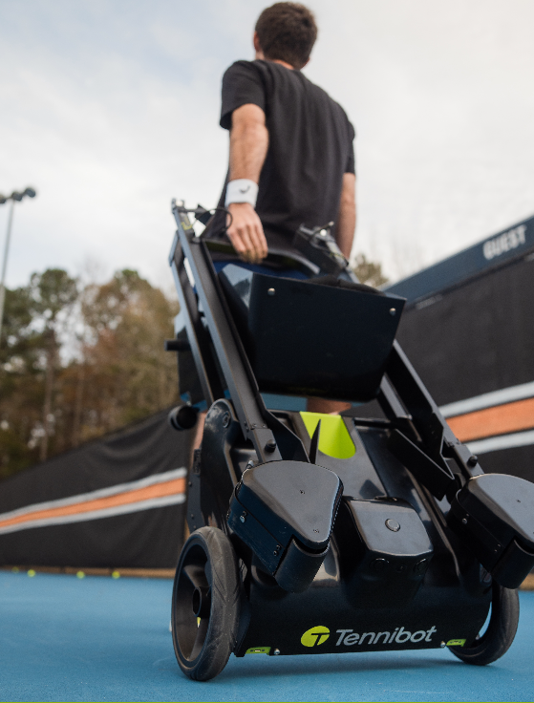
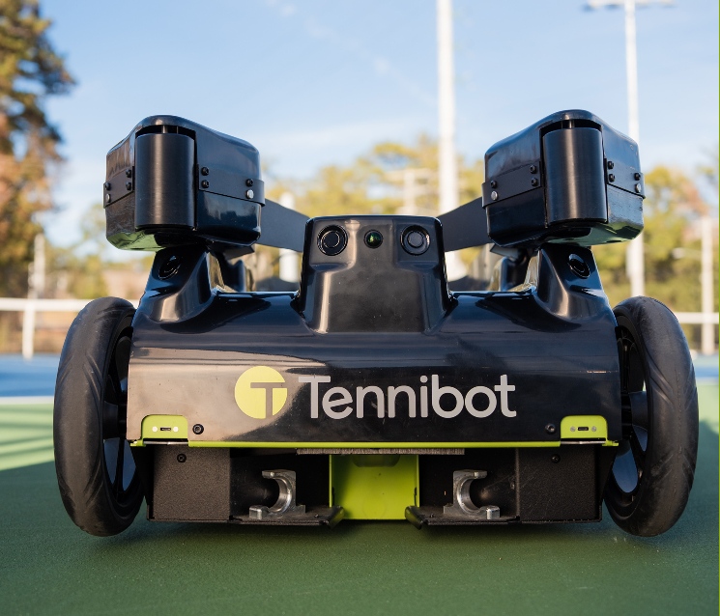
1 调研（tennibot 1代-2018）
4~5h续航
计算机视觉
跟踪相机
广角摄像头
ubuntu
应用层

Slide 3
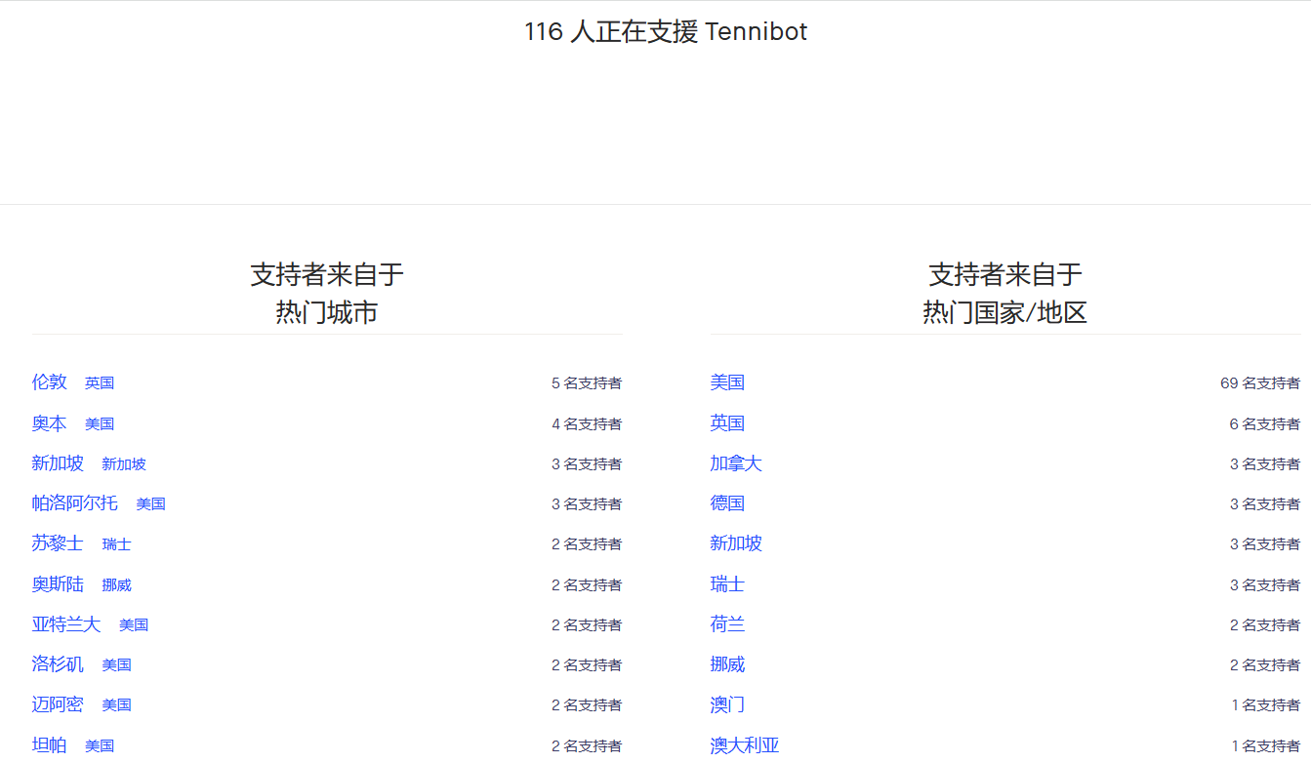
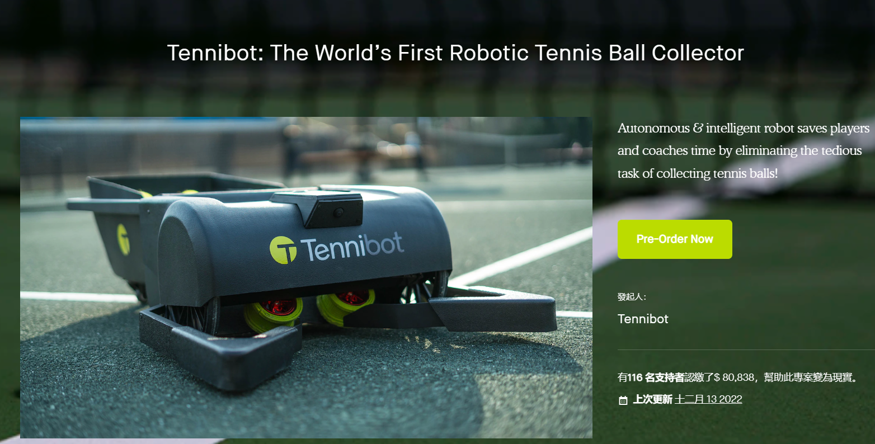
1 调研（tennibot 2代-2022）
https://www.kickstarter.com/projects/770435035/tennibot-the-worlds-first-robotic-tennis-ball-coll/description

Slide 4
2 初步设想
自动捡球
球童抛球
网球技术
分析层
应用层
控制
放框装球
发球
深层软件应用
网球社群
Tennibot功能
优化产品
(发球+除水)
运动商城

Slide 5
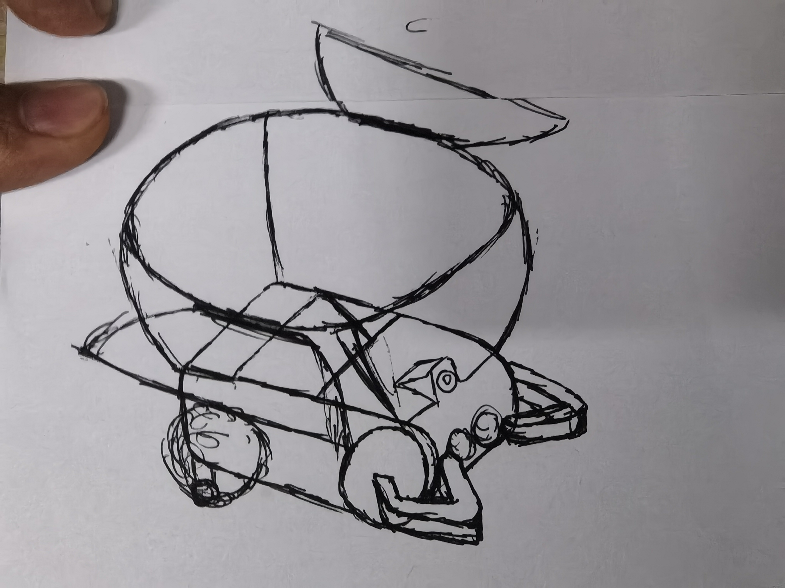
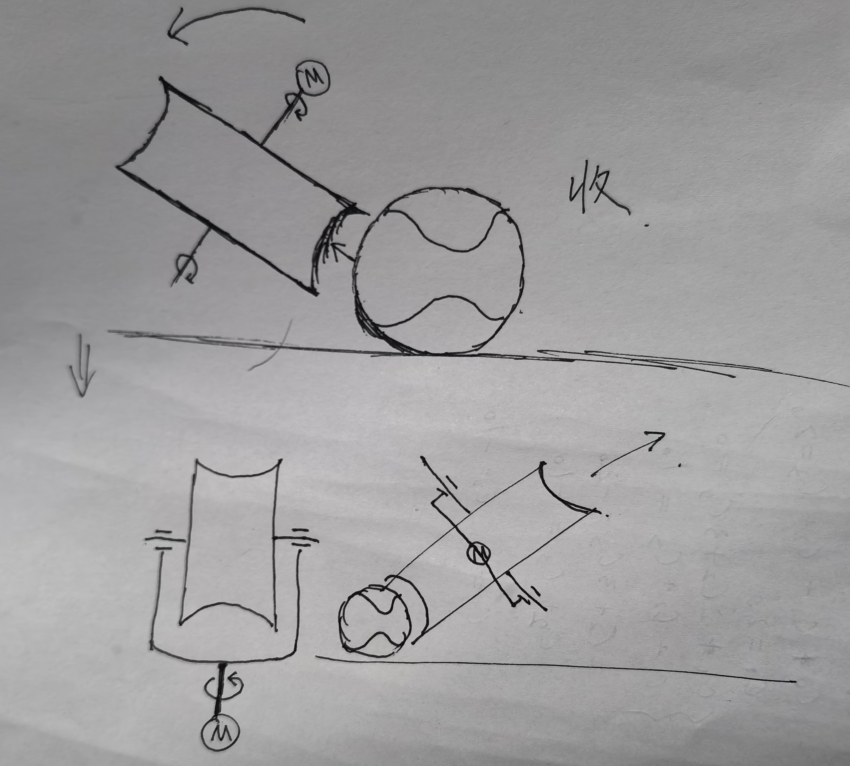
3 结构改进

Slide 6
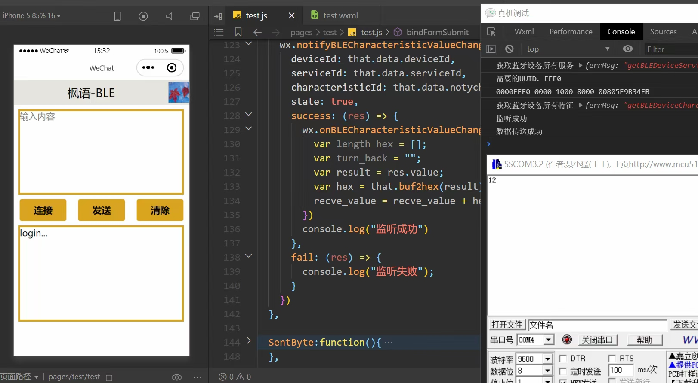
技术实现
车轮电机组
收球电机组
移动动作
静默动作
定位动作
收球动作
控制板
实时
坐标
电源
算法
STM32/Arm？
微信
小程序/APP
+
蓝牙
通信
更
新
Ardunio
实时位移
数据
图像
积分
惯性导航
模块
摄像模块

Slide 7
技术实现
车轮电机组
收球电机组
移动动作
静默动作
定位动作
收球动作
控制板
实时
坐标
电源
算法
STM32/Arm？
APP
+
蓝牙
通信
更
新
Ardunio
实时位移
数据
图像
积分
惯性导航
模块
摄像模块

